Slide 1

ESCUELA SUPERIOR POLITECNICA DE CHIMBORAZO FACULTAD DE INFORMATICA Y ELECTRONICA ESCUELA DE INGENIERIA EN SISTEMAS
ARBOLES BALANCEADOS
Nombre: Claudio Pilataxi
Código: 6042

Slide 2
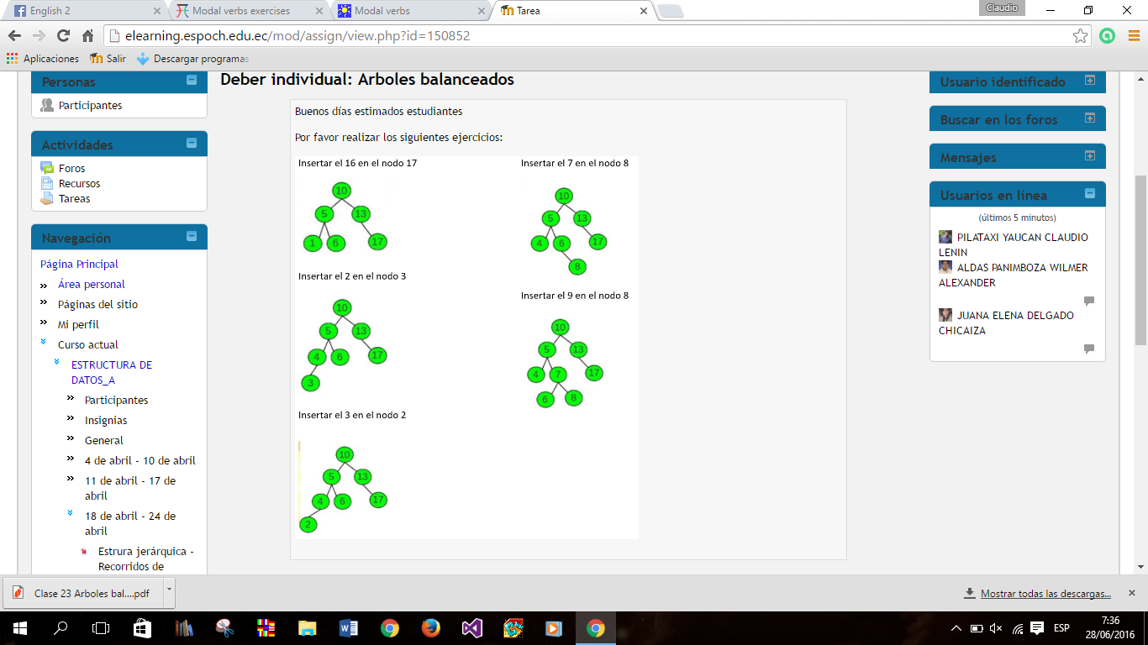
EJERCICIO 1

Slide 3
10
10
5
13
5
16
1
6
17
1
6
13
17
16

Slide 4
EJERCICIO 2

Slide 5
10
7
5
13
5
10
4
6
17
4
6
8
13
8
17
7

Slide 6
EJERCICIO 3

Slide 7
10
5
5
13
3
10
4
6
17
2
4
6
13
17
3
2

Slide 8
EJERCICIO 4

Slide 9
10
7
5
13
5
13
4
7
17
4
6
9
17
8
10
6
8
9

Slide 10
EJERCICIO 5

Slide 11
10
5
5
13
3
10
4
6
17
2
4
6
13
2
17
3

